Slide 1
Surds
Surds
Nov 2017 1H Q21
SAM
1H Q23
Edexcel
May 2018 1H Q13
Spec 1
1H Q19
AQA
June 2018 2H Q20
Spec 2
1H Q14
OCR
Nov 2018 1H Q20
Spec 2
2H Q18
May 2019 1H Q18

Slide 2
Surds
Surds
Edexcel
May 2018
1H Q28
AQA
SAM
1H Q26
1 Marker
Nov 2018
1H Q24
OCR

Slide 3
Surds
Surds
June 2017
2H Q15
Edexcel
SAM
1H Q12
Nov 2017
1H Q15
AQA
SAM
2H Q15
Nov 2017
2H Q16
OCR
Practice
1H Q17
June 2018
2H Q20

Slide 4
Surds
SAM 1H Q23

Slide 5
Surds
SAM 1H Q23
A

Slide 6
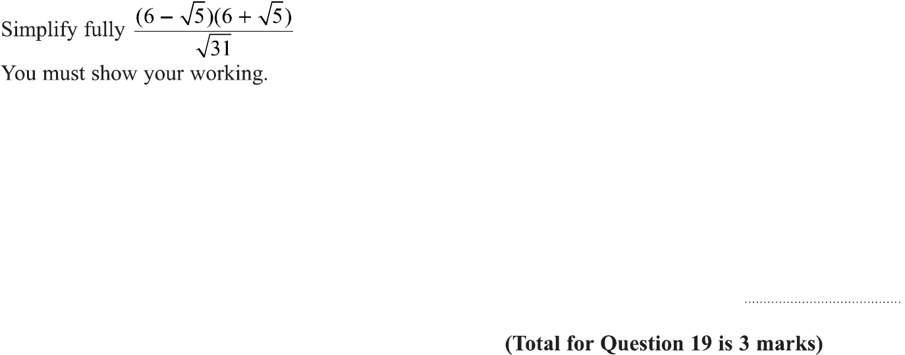
Surds
Specimen Set 1 1H Q19

Slide 7
Surds
Specimen Set 1 1H Q19
A

Slide 8
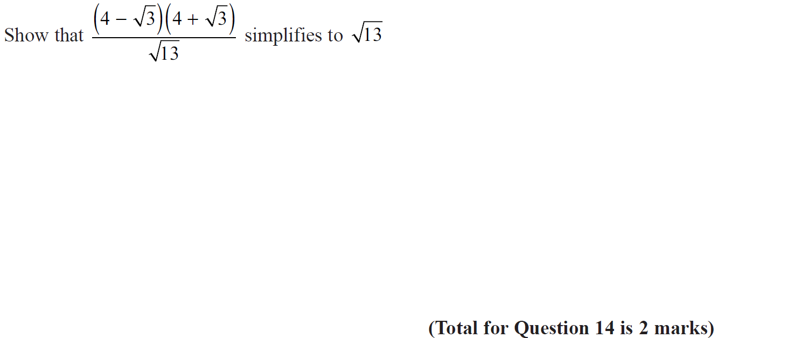
Surds
Specimen Set 2 1H Q14

Slide 9
Surds
Specimen Set 2 1H Q14
A

Slide 10
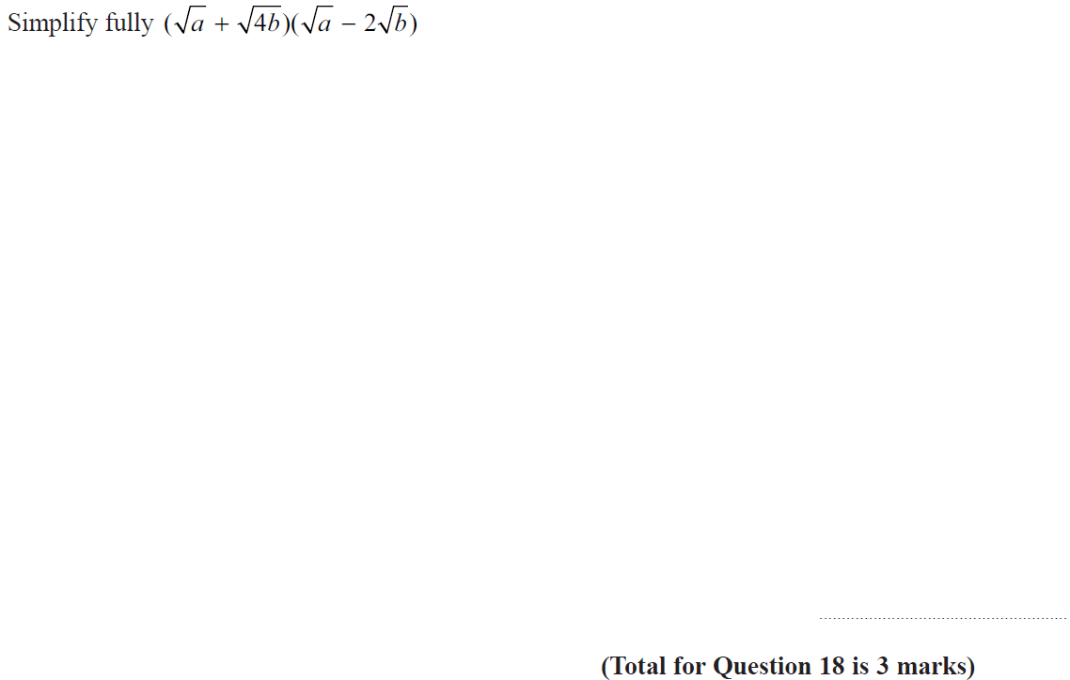
Surds
Specimen Set 2 2H Q18

Slide 11
Surds
Specimen Set 2 2H Q18
A

Slide 12
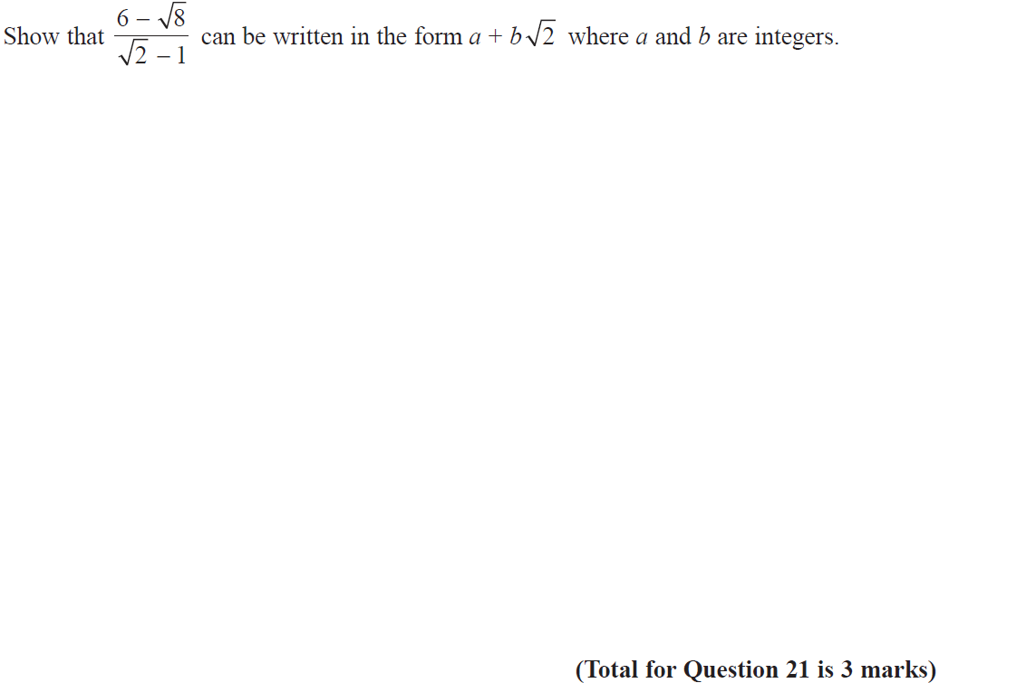
Surds
Nov 2017 1H Q21

Slide 13
Surds
Nov 2017 1H Q21
A

Slide 14
Surds
May 2018 1H Q13

Slide 15
Surds
May 2018 1H Q13
A

Slide 16
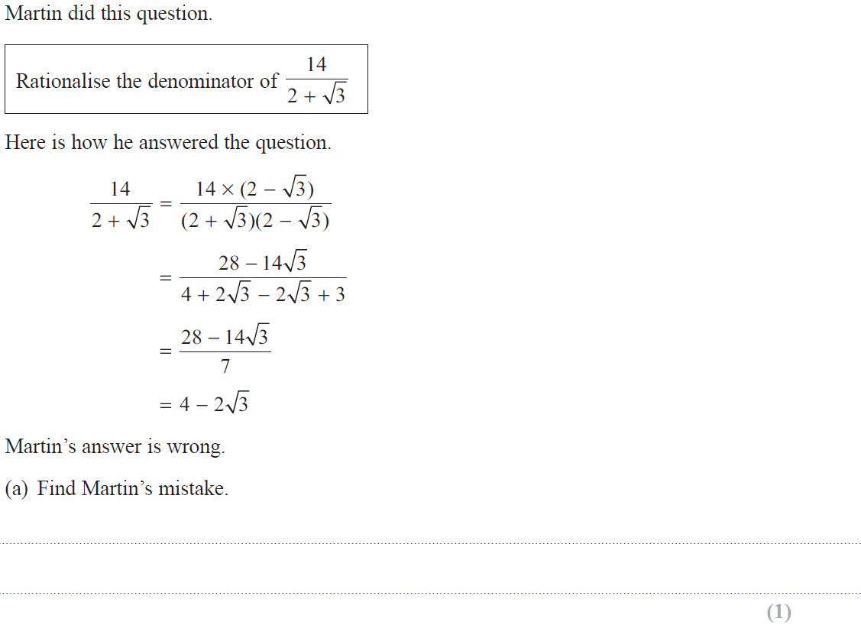
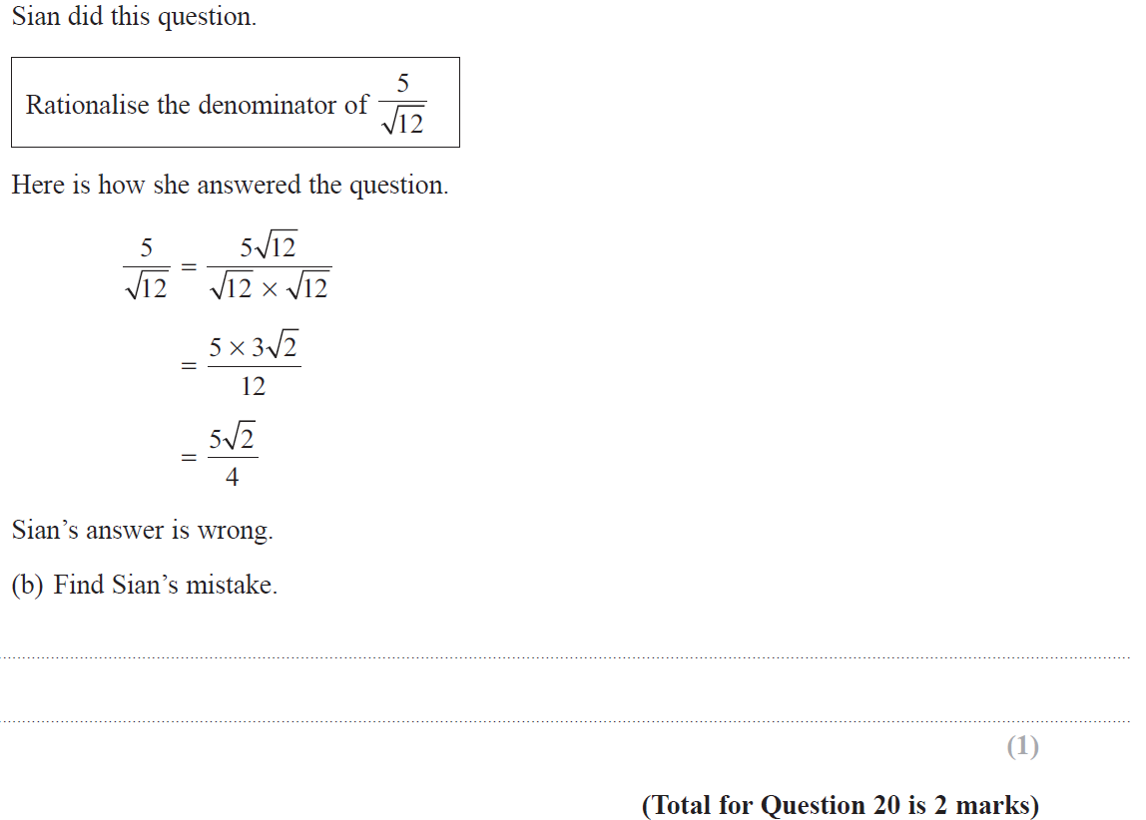
Surds
June 2018 2H Q20

Slide 17
Surds
June 2018 2H Q20
A
B

Slide 18
Surds
Nov 2018 1H Q20

Slide 19
Surds
Nov 2018 1H Q20
A

Slide 20
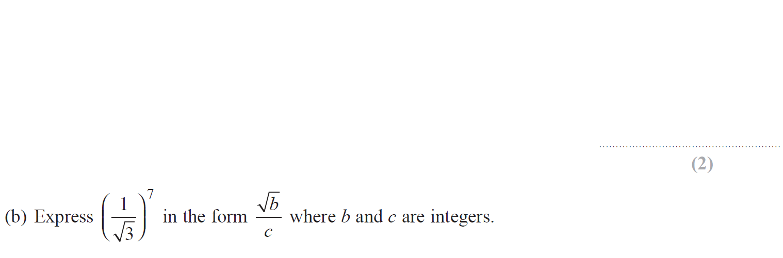
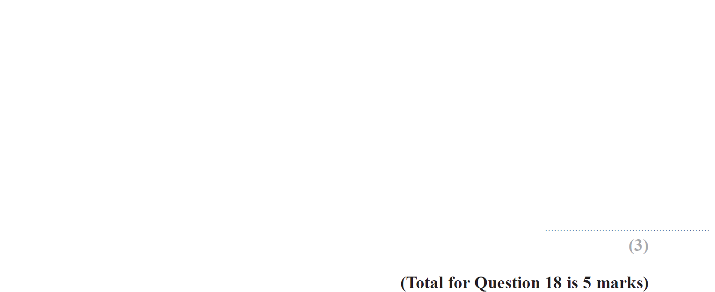
Surds
May 2019 1H Q18

Slide 21
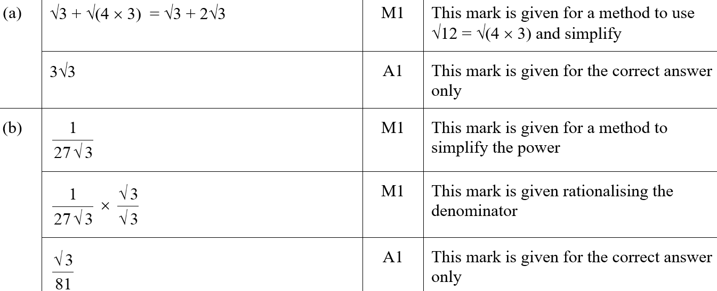
Surds
May 2019 1H Q18
A
B
A SF
B SF

Slide 22
Surds
SAM 1H Q26

Slide 23
Surds
SAM 1H Q26
A

Slide 24
Surds
May 2018 1H Q28

Slide 25
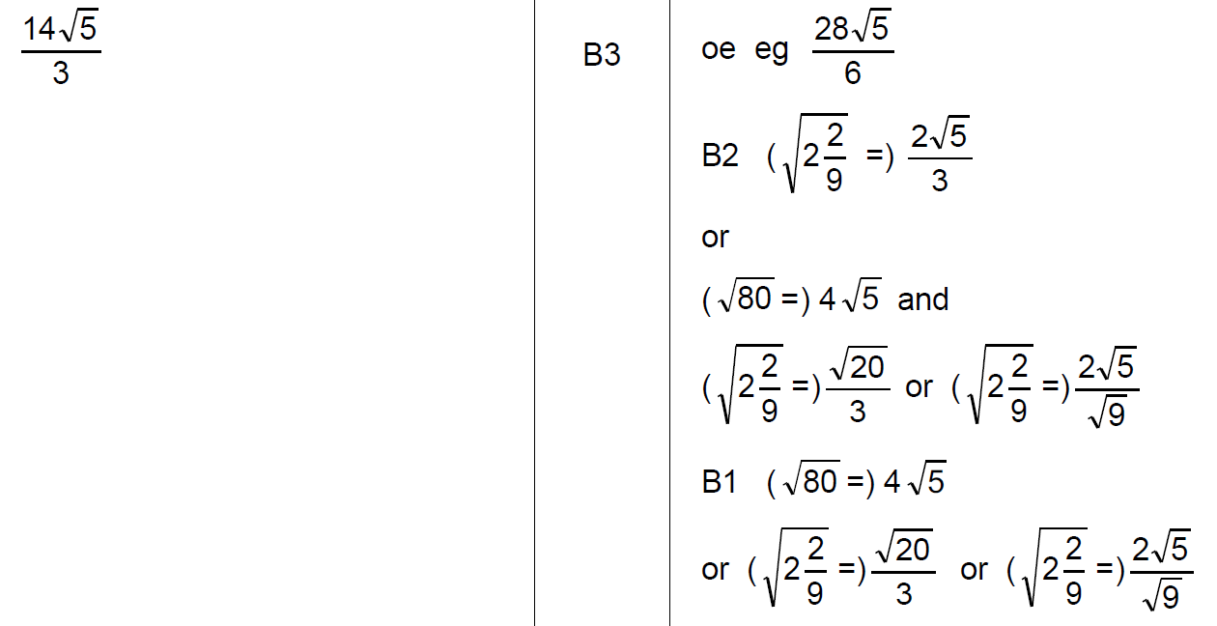
Surds
May 2018 1H Q28
A

Slide 26
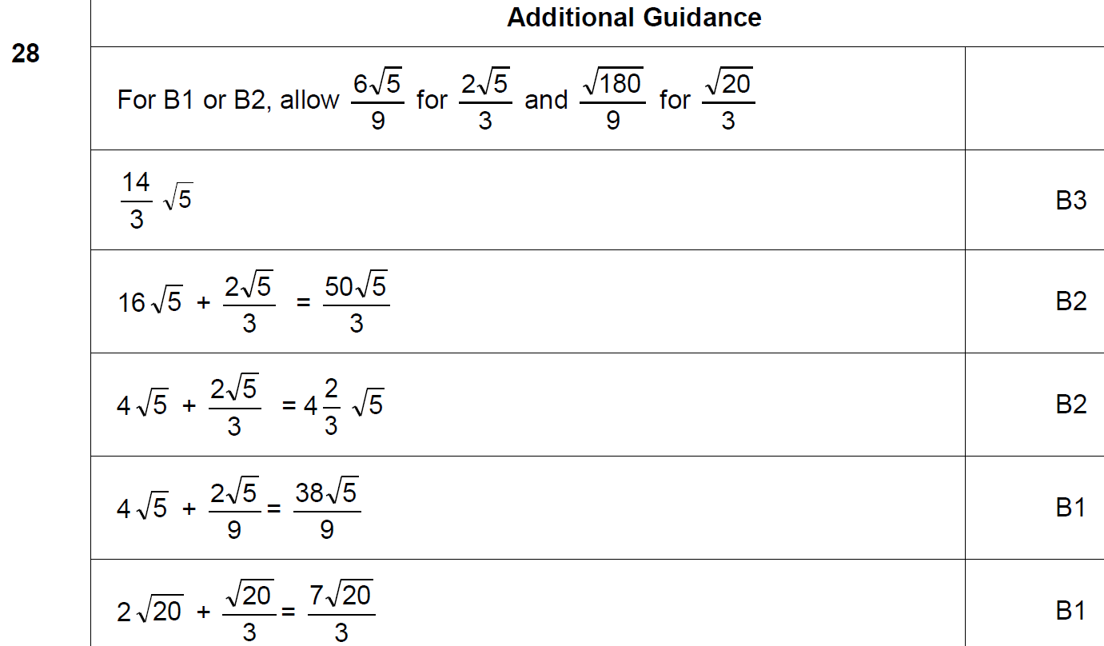
Surds
May 2018 1H Q28
A notes

Slide 27
Surds
Nov 2018 1H Q24

Slide 28
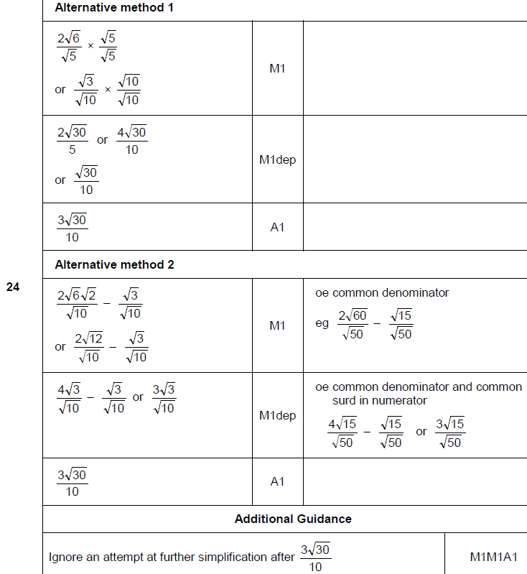
Surds
Nov 2018 1H Q24
A

Slide 29
Surds
SAM 1H Q12

Slide 30
Surds
SAM 1H Q12
A

Slide 31
Surds
SAM 2H Q15

Slide 32
Surds
SAM 2H Q15
A
B

Slide 33
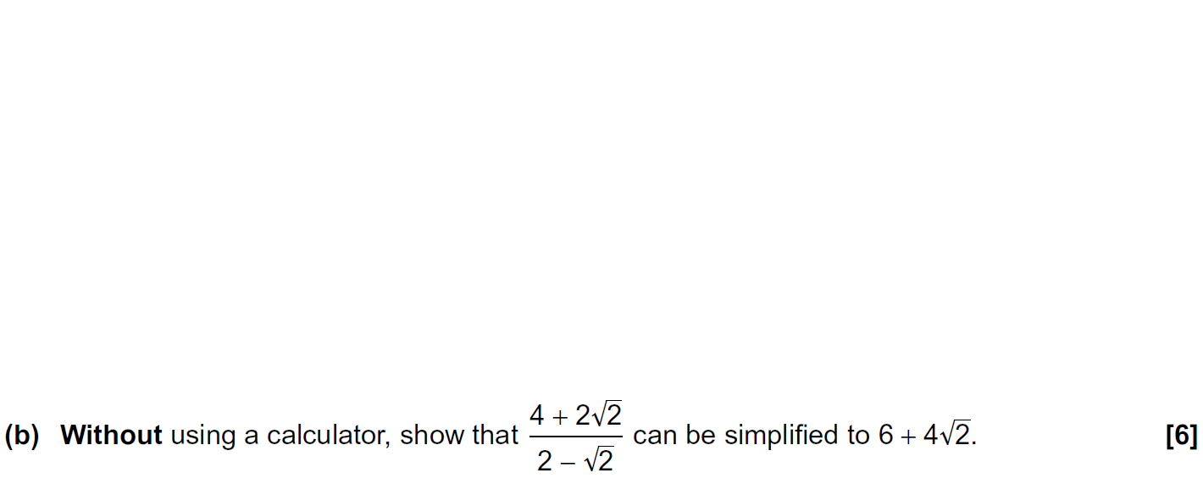
Surds
Practice 1H Q17

Slide 34
Surds
Practice 1H Q17
A
B

Slide 35
Surds
June 2017 2H Q15

Slide 36
Surds
June 2017 2H Q15
A (i)
A (ii)
B

Slide 37
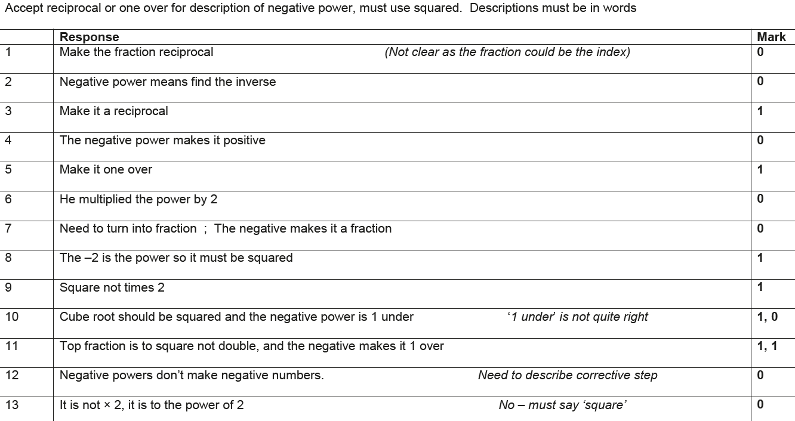
Surds
June 2017 2H Q15
B Exemplar responses

Slide 38
Surds
Nov 2017 1H Q15

Slide 39
Surds
Nov 2017 1H Q15
A

Slide 40
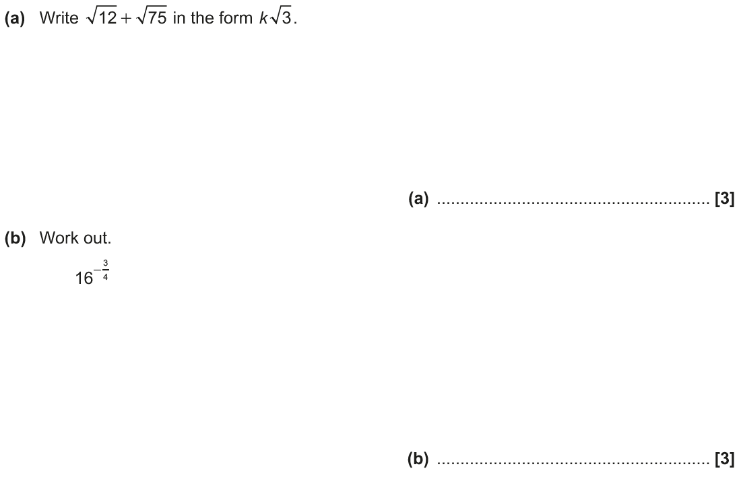
Surds
Nov 2017 2H Q16

Slide 41
Surds
Nov 2017 2H Q16
A
B

Slide 42
Surds
June 2018 2H Q20

Slide 43
Surds
June 2018 2H Q20
A (i)
A (ii)
B

